Slide 1
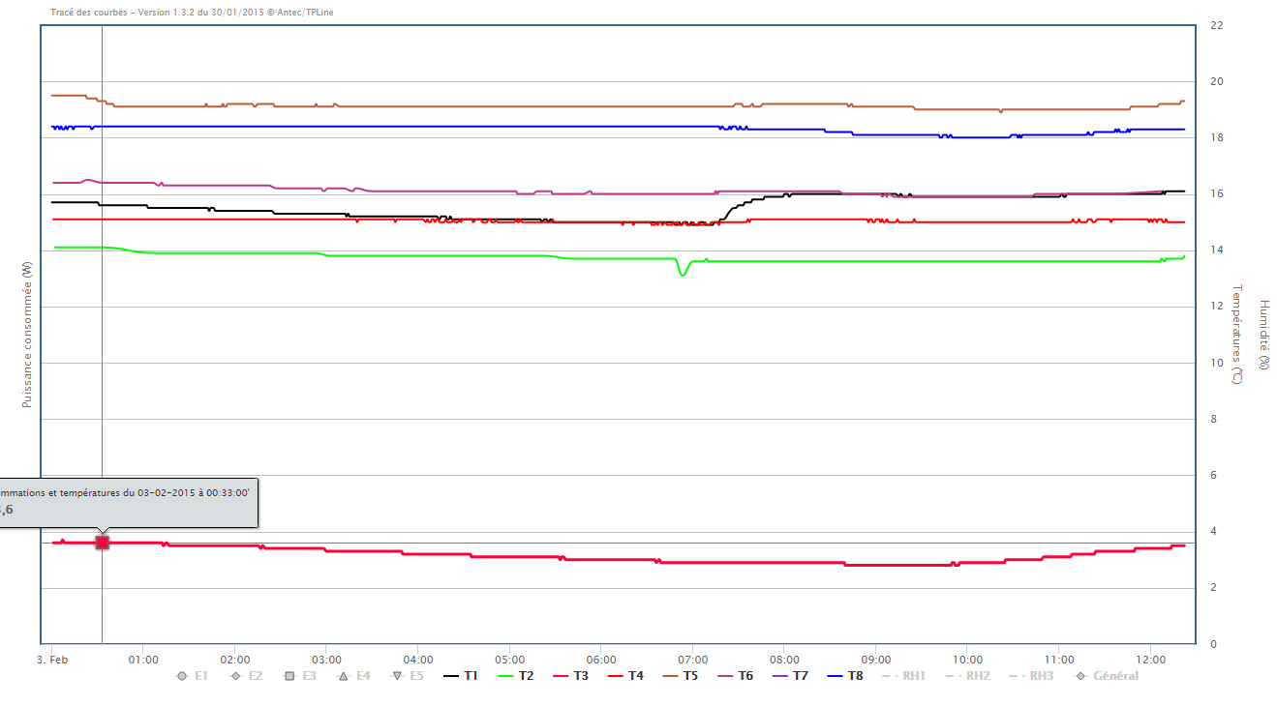
Constat
Constat fait : Aucune modulation

Slide 2
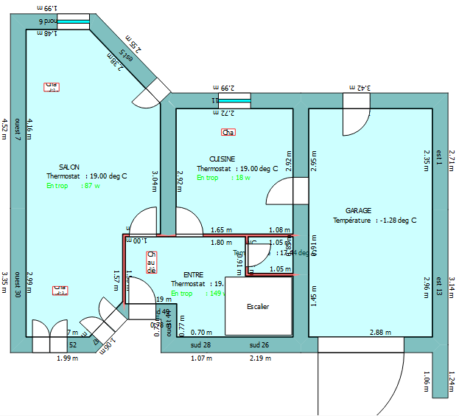
Modélisation du Pavillon
RDC

Slide 3
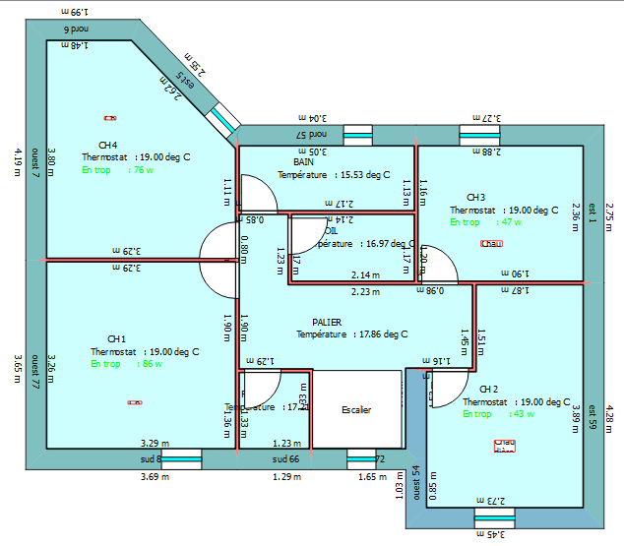
Etage

Slide 4
Bilans
A16°C
A 19°C

Slide 5
Etage à 19°C RDC à 16°C
Etage à 16°C RDC à 19°C

